Slide 1
LCD Microcontrolado

Slide 2
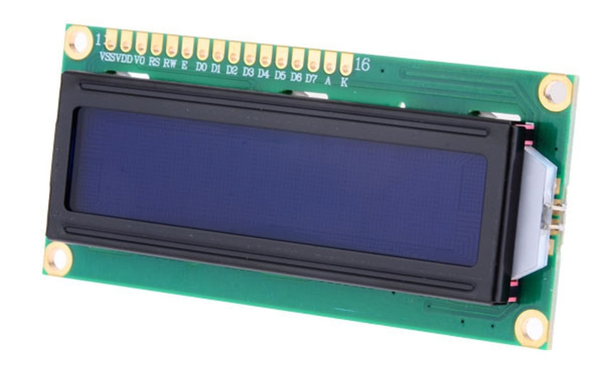
Hardware
* Controlador HD44780
* 16x2 (colunas x linhas)
* 16 pinos
* pino 3 = resistor
(pode ser de 680 ohms)

Slide 3
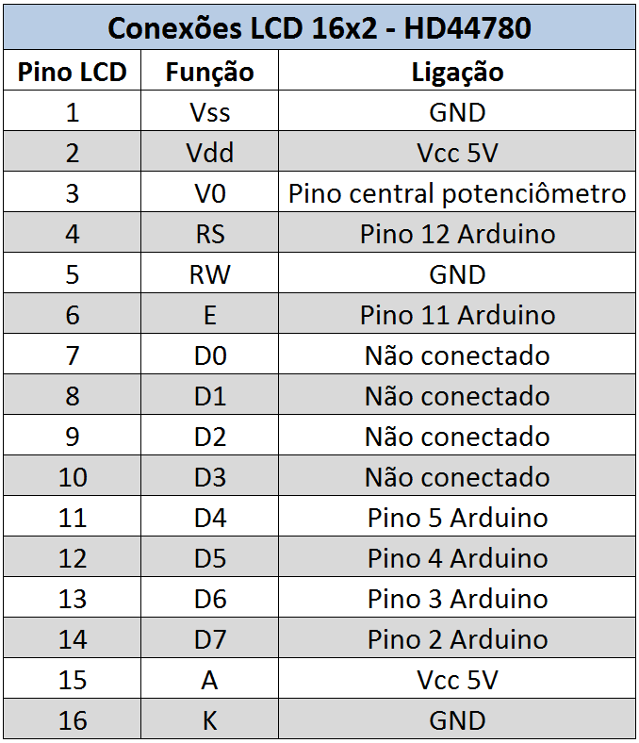
Hardware
* Controlador HD44780

Slide 4
Firmware
Biblioteca interna ao arduino (LiquidCrystal)
LiquidCrystal lcd(<pino RS>, <pino enable>, <pino D4>, <pino D5>, <pino D6>, <pino D7>)
lcd.begin(16,2).
Referências:
http://blog.filipeflop.com/display/controlando-um-lcd-16x2-com-arduino.html
http://www.arduinoecia.com.br/2014/12/modulo-i2c-display-16x2-arduino.html
http://labdegaragem.com/profiles/blogs/tutorial-lcd-com-arduino

Slide 5
Firmware
LiquidCrystal() begin()
clear() home()
setCursor() write()
print() cursor()
noCursor() blink()
noBlink() display()
noDisplay() scrollDisplayLeft()
scrollDisplayRight() autoscroll()
noAutoscroll() leftToRight()
rightToLeft() createChar()

Slide 6
Firmware
//Programa: Teste de Display LCD 16 x 2
//Autor: FILIPEFLOP
//Carrega a biblioteca LiquidCrystal
#include <LiquidCrystal.h>
//Define os pinos que serão utilizados para ligação ao display
LiquidCrystal lcd(12, 11, 5, 4, 3, 2);
void setup()
{
//Define o número de colunas e linhas do LCD
lcd.begin(16, 2);
}

Slide 7
Firmware
void loop()
{
//Limpa a tela
lcd.clear();
//Posiciona o cursor na coluna 3, linha 0;
lcd.setCursor(3, 0);
//Envia o texto entre aspas para o LCD
lcd.print("FILIPEFLOP");
lcd.setCursor(3, 1);
lcd.print(" LCD 16x2");
delay(5000);
//Rolagem para a esquerda
for (int posicao = 0; posicao < 3; posicao++)
{
lcd.scrollDisplayLeft();
delay(300);
}
//Rolagem para a direita
for (int posicao = 0; posicao < 6; posicao++)
{
lcd.scrollDisplayRight();
delay(300);
}
}

